Slide 1
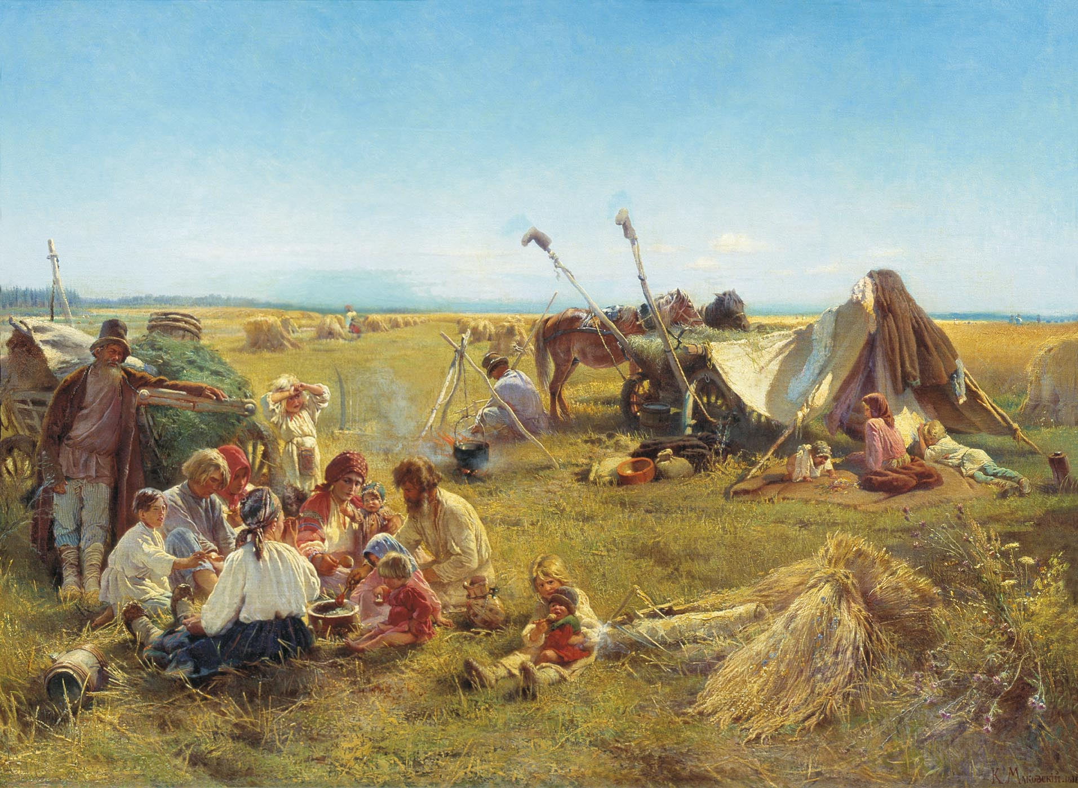
Территория, население
и хозяйство России
в начале XVI века

Slide 2
Самой маленькой в мире монетой считается российская полушка.

Slide 4
После денежной реформы 1535 года полушка приобрела общегосударственный статус.

Slide 5
Вопросы занятия
1
Земледелие в России.
2
Казачество.
3
Развитие городов.
4
Торговля.
5
Реформа денежной системы.

Slide 6
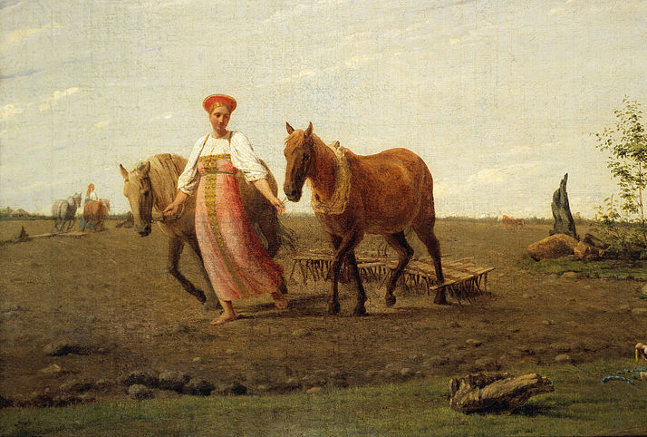
К началу XVI века в России проживало около 6 миллионов человек.
Основным занятием населения было пашенное земледелие.

Slide 7
Во всём Московском государстве получила распространение трёхпольная система севооборота.
М. Клодт.
На пашне.
1872

Slide 8
Яровые

Slide 9
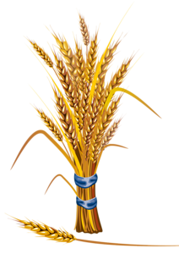
Яровые —
это зерновые культуры,
которые садят весной.

Slide 10
Озимые
Яровые

Slide 11
Озимые —
это зерновые культуры,
которые засевают на зиму.

Slide 12
Пар
Озимые
Яровые

Slide 13
Сельское хозяйство
Преимущества трёхполья
Устойчивый урожай в течение долгого времени
Бережное отношение к земле

Slide 14
Большая часть земледельческих районов России находилась в зоне рискованного земледелия.

Slide 15
Зона рискованного земледелия —
это территория с неблагоприятными для земледелия климатическими условиями.

Slide 16
Для климата России были характерны долгая морозная зима и короткое лето.

Slide 17
Сельское хозяйство
Земледелием крестьяне занимались около 130 дней в году
100 дней отводились пахоте,
севу и жатве
30 дней занимались сенокосом
Время сельскохозяйственных работ
на Руси называлось страдой

Slide 18
В. Серов.
Зимой.
1898

Slide 19
В. Маковский.
Пастушки.
1903

Slide 20
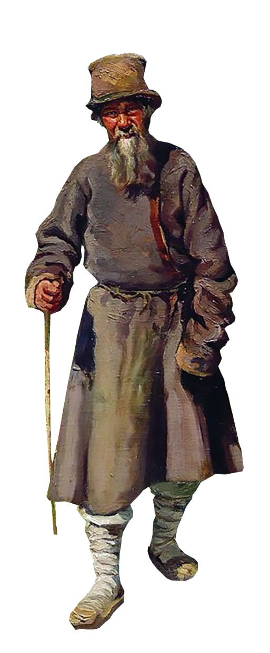
Функции крестьянской общины (мира)
1
Раздел пахотных земель
и огородов.
2
Контроль за использованием сенокосов, рек и озёр.
3
Распределение податей
и повинностей.

Slide 21
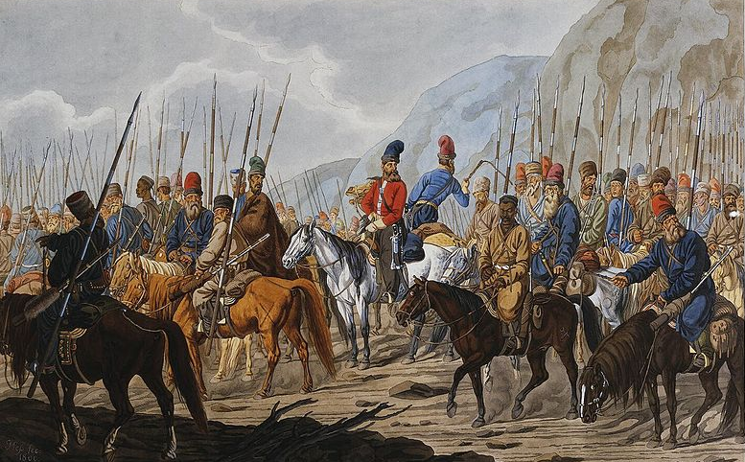
В начале XVI века увеличилась численность казачества.

Slide 22
Волжские
казаки
Донские казаки
Яицкие
казаки
Терские казаки

Slide 23
Хозяйственная жизнь казачества основывалась на охоте, рыболовстве, бортничестве и скотоводстве.

Slide 25
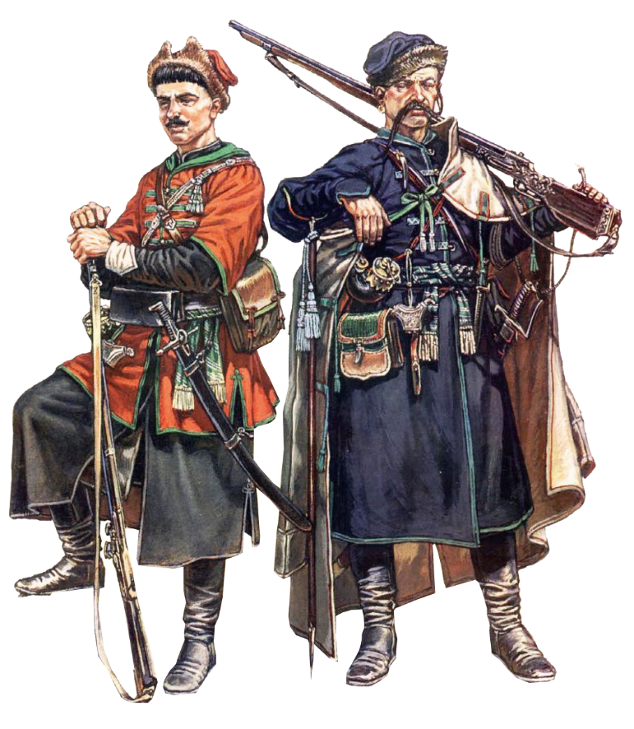
Казачество
1
Российское государство выплачивало жалованье казакам.
2
Казацкие общины имели самоуправление.
3
Все важные дела обсуждались
на казацком сходе – круге.

Slide 26
Запорожская Сечь

Slide 27
Города России
К началу XVI века в России было около 130 городов
Строились города
в основном
по берегам рек
Это были торговые
и ремесленные центры

Slide 28
Возросло политическое и хозяйственное значение Москвы.

Slide 29
В Москве проживало около 100 тысяч человек.

Slide 30
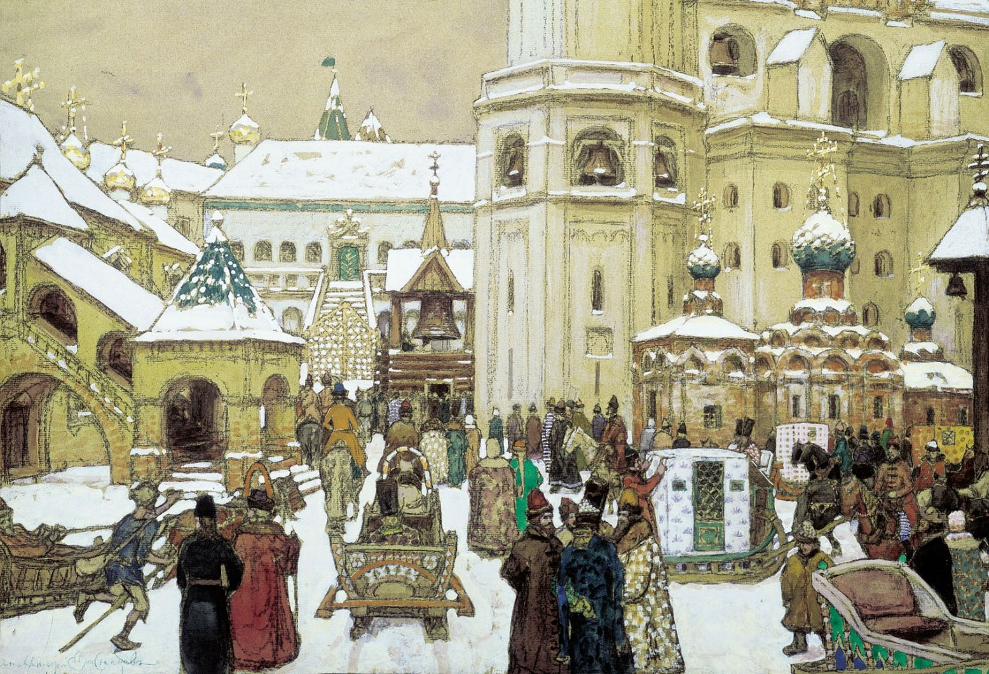
Ремесленники и торговцы платили налоги и несли повинности в пользу государства.
Население городов, которое несло тягло, называли «чёрными людьми».

Slide 31
Городское самоуправление
Городское самоуправление возглавляли государевы наместники
Контролировали сбор торговых пошлин
Следили за состоянием крепостных сооружений
Судили горожан

Slide 32
В XVI веке расширилась ремесленная специализация.

Slide 33
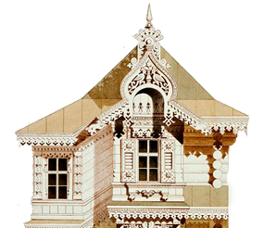
Слобода —
это поселение, жители которого временно освобождались от уплаты налогов.

Slide 34
А. Васнецов.
У Мясницких ворот Белого города.
1926

Slide 35
Площадь Мясницкие ворота

Slide 36
Таганская площадь
в Москве

Slide 37
Наиболее распространённым ремеслом было изготовление оружия, которое пользовалось спросом как внутри государства, так и за его пределами.

Slide 38
Пушечный двор

Slide 39
Пищаль

Slide 40
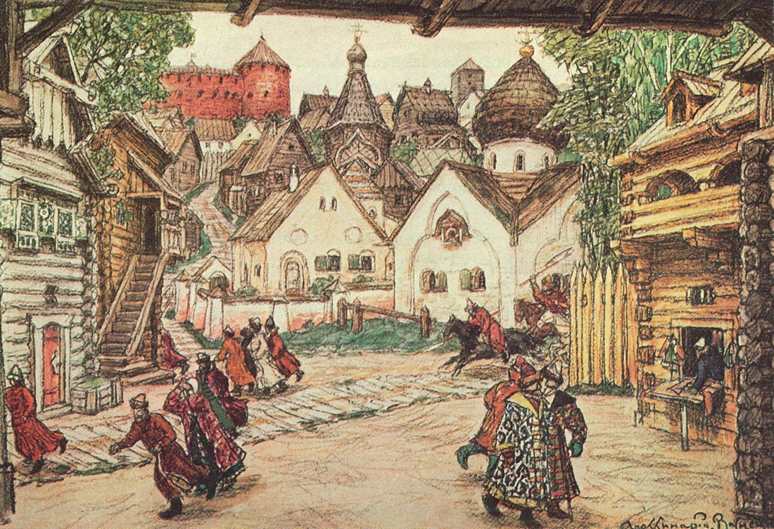
Мелкие торговцы
и ремесленники объединялись
в сотни и полусотни.
Создавались сотни
по территориальному принципу.

Slide 41
Торговые объединения
Крупное купечество было объединено в гостиную и суконную сотни
В гостиную сотню входили московские купцы
Суконная сотня создавалась
для купцов из провинции

Slide 42
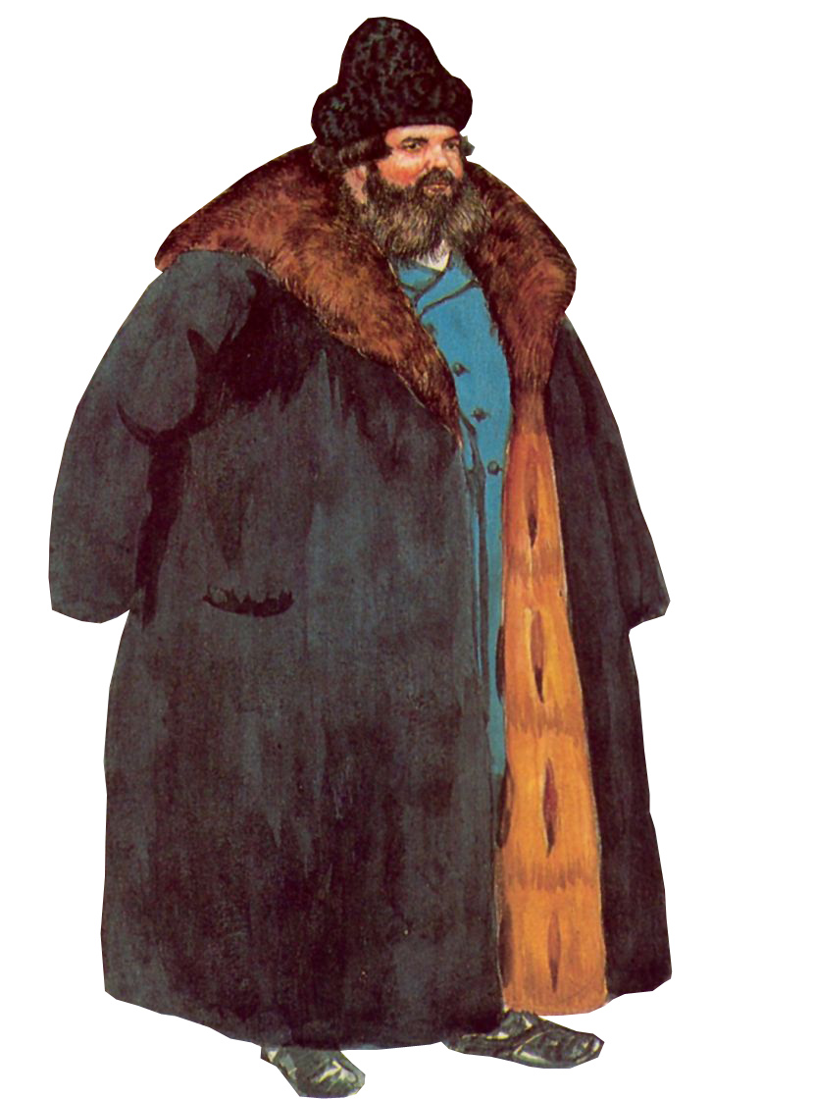
Купечество
1
Не платило податей.
2
Владело землёй и крестьянами.
3
Входило в состав городского самоуправления.

Slide 43
Городское самоуправление
Городские власти
Распределение налогов между сотнями
Благоустройство улиц
и дорог
Контроль пополнения городских запасов
Формирование ополчения

Slide 44
После избавления
от власти Орды началось укрепление экономики единого Российского государства.

Slide 45
Развитие экономики
Исчезли таможенные посты между княжествами
Появились городские торги и деревенские торжки
Стёрлись внутренние границы

Slide 46
Укрепление хозяйственных связей между разными областями происходило за счёт проведения ярмарок.

Slide 47
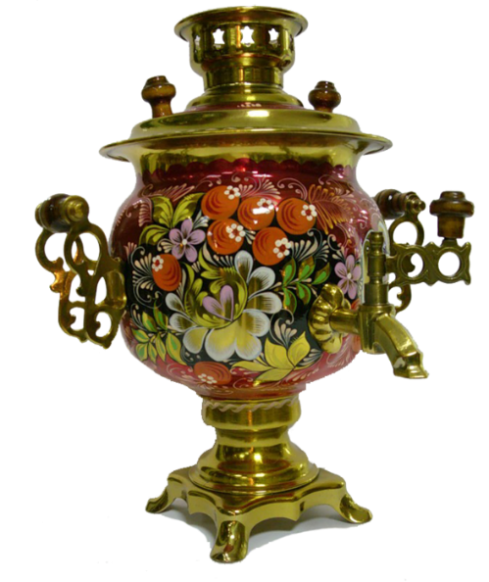
Ярмарка —
это рынок, организованный
в установленном месте
на определённое время.

Slide 48
Ярмарки проходили раз в год возле крупных торговых центров или монастырей.

Slide 49
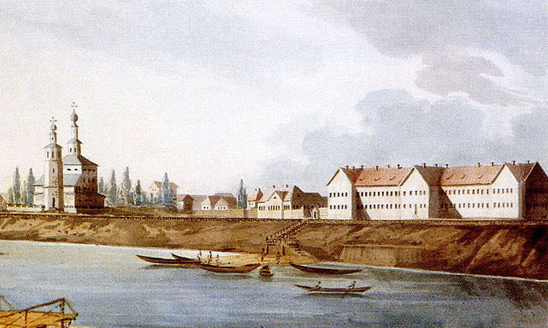
Крупнейшей международной ярмаркой России была Маргаритинская, проводившаяся в Архангельске.

Slide 50
Английский двор в Москве
После появления в 1553 году английских купцов в Белом море Россия наладила торговлю с Англией.

Slide 51
А. Литовченко.
Иоанн Грозный показывает свои сокровища английскому послу Горсею.
1875
Английские купцы с 1556 года получили право беспошлинной торговли
на территории Российского государства.

Slide 52
Новохолмогоры
Архангельск

Slide 53
Основание Архангельска

Slide 54
Торговые отношения
Купцы из России
Купцы из Европы
Кожа
Сукно
Зерно
Порох
Пенька
Оружие
Мех
Вино
Икра
Писчая бумага

Slide 55
Развитие торговых связей и расширение внешней торговли требовали изменений денежного обращения.

Slide 56
Основными денежными единицами были московский
и новгородский рубли
Появились фальшивомонетчики, которых жестоко наказывали
Денежное
обращение
Из-за роста торговли необходимым стало увеличение количества денег
Россия не обладала большими запасами драгоценных металлов, из которых чеканили монеты

Slide 57
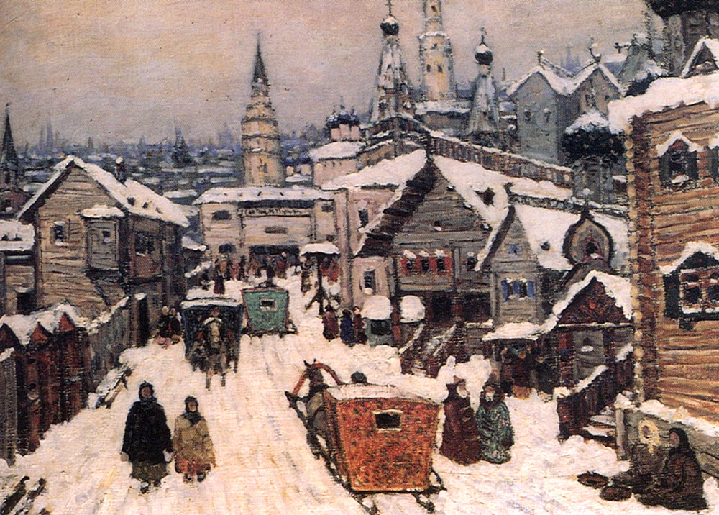
В 1534 году был основан первый монетный двор.
В 1535–1538 годах приняли решение провести денежную реформу.

Slide 58
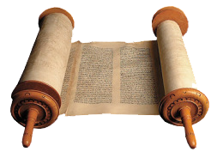
Реформа —
это изменение в какой-либо сфере жизни, которое не затрагивает функциональные основы и вводится законодательным путём.

Slide 59
Денежная реформа
Появилась единая денежная единица – московский рубль
Ввели монету, на которой был изображён всадник
с копьём, – копейку
Было прекращено хождение старых монет

Slide 60
Территория, население
и хозяйство России в начале XVI века
1
В XVI веке Россия оставалась земледельческой страной.
2
Русские города превратились
в торговые и ремесленные центры.
3
Важную роль в городах играло самоуправление.
4
На территории Российского государства формировался внутренний рынок.

